Slide 1
用MuleSoft的API-led Connectivity构建您的应用网络
Leo Sun 孙楚乔
Sales Director, MuleSoft China
April 20, 2017

Slide 2
MuleSoft概览
2003 – 社区项目启动; 2006 – MuleSoft公司成立; 2017年3月在纽交所上市
总部位于美国旧金山，在纽约、亚特兰大，底特律，伦敦，慕尼黑，悉尼，新加坡，香港和布宜诺斯艾利斯等均设有分公司
Gartner API全生命周期管理魔力象限领导者
高速成长
全球210,000+ 开发者在使用MuleSoft
全球超过1300家企业客户，40%的世界500强公司是我们的客户

Slide 3

我们的专业使命
为全球的应用、数据和设备提供连接性
To connect the world’s applications, data and devices

Slide 4
数字经济中的成功秘方－Composable Enterprise
技术进步永远快于企业发展，捕捉技术前沿才能在竞争中成功
云计算、移动性、物联网
成功秘方－Composable Enterprise
轻资产运营的实质是跨实体的业务资源的组合编排和业务流程的自动流转
对IT而言，这意味着数据和业务的服务化及可编排性，不仅对内，更重要的是对外。
集成整合是Composable Enterprise实现的基石，正变得前所未有的重要

Slide 5
Jeff Bezos Big Mandate
All teams will henceforth expose their data and functionality through service interfaces.
Teams must communicate with each other through these interfaces.
There will be no other form of interprocess communication allowed: no direct linking, no direct reads of another team's data store, no shared-memory model, no back-doors whatsoever. The only communication allowed is via service interface calls over the network.
It doesn't matter what technology they use. HTTP, Corba, Pubsub, custom protocols -- doesn't matter. Bezos doesn't care.
All service interfaces, without exception, must be designed from the ground up to be externalizable. That is to say, the team must plan and design to be able to expose the interface to developers in the outside world. No exceptions.
Anyone who doesn't do this will be fired.
Thank you; have a nice day!

Slide 6
Composable Enterprise需要新一代的集成平台
MuleSoft提供新一代的集成平台
一体化的集成平台，实现服务总线、服务编排、数据集成（ETL/data integration)、消息队列、复杂事件处理（Complex Event Processing）等多种集成功能。
基于微服务，我们是新技术体系中的一部分－敏捷迭代开发/持续交付/DevOps/虚拟化。
以API-led Connectivity实现对内集成及对外集成、服务整合及服务发布、管理的内在统一，实现双模IT
MuleSoft是RESTful API的发起者和主体推动者，SOAP/XML不适用于对外集成，无法用于移动智能终端。

Slide 7































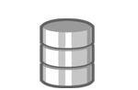



MuleSoft下一代一体化集成平台 －满足集成三个细分领域的需求
SaaS
Cloud platforms
Social
Anypoint Platform
Customers / Partners
/ Suppliers
Mobility and Devices
MuleESB For SOA
Shared services
Legacy modernization
CloudHub For SaaS Integration
Data sync
Process automation
For APIs
Mobile APIs
B2B gateways
Packaged apps
Custom apps
Big Databases / Big Files
All contents Copyright © 2013, MuleSoft Inc.

Slide 8
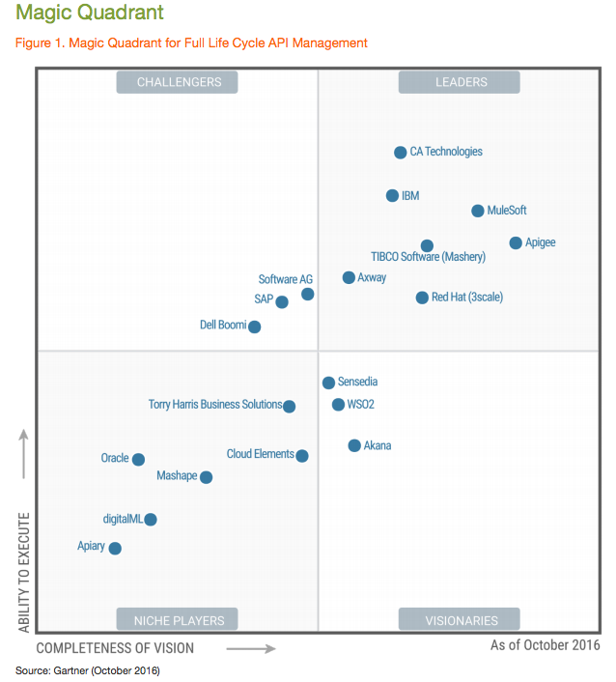
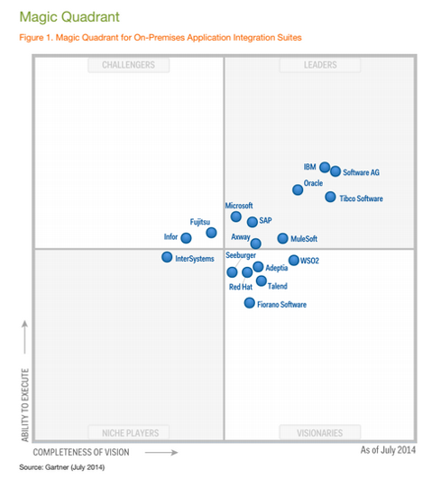
MuleSoft在所有涉足领域均是行业领导者
Magic Quadrant for Full Life Cycle API Management – Oct. 2016
Magic Quadrant for Enterprise Integration Platform as a Service – January 2014
Magic Quadrant for On-Premises Application Integration Suites – July 2014
8

Slide 9
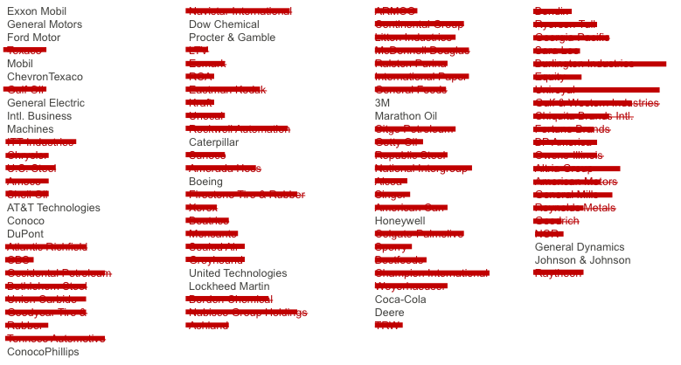
多种新生数字力量共同作用 加速行业搅局
Social
Cloud
SaaS
Mobile
IoT
20%
50%
1975
Today
财富500强公司10年间变动比例
Notes:
我们说当今这个时代是一个科技大爆发的时代，科技正在快速地改变着世界，尤其是IT科技。我们看一个40年前跟今天的一个比较，75年左右财富500强公司在10年间的变动的比例只有20%，今天这个比例已经扩大到了50%，也就是说10年之后，当前在财富500强榜单上的公司其中的一半都没法继续保持在这个名单之列，那这种情况发生的一个重要的背景原因主要是很多新的IT科技，或者我们称之为新生数字力量正在共同作用，加速行业的搅局。这些新生数字力量包括移动互联网，云计算，社交媒体，SaaS应用，物联网等。
即使你已经是财富500强公司，你10年后仍然在这份榜单上的几率只有50%。

Slide 10
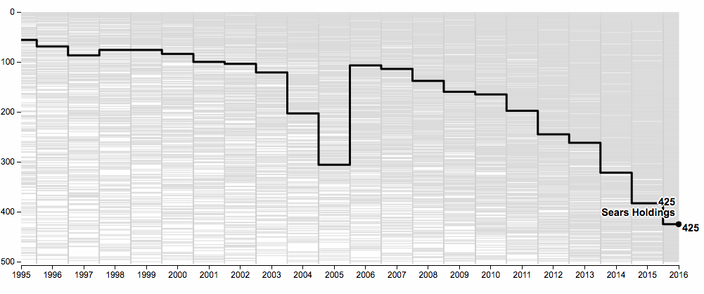
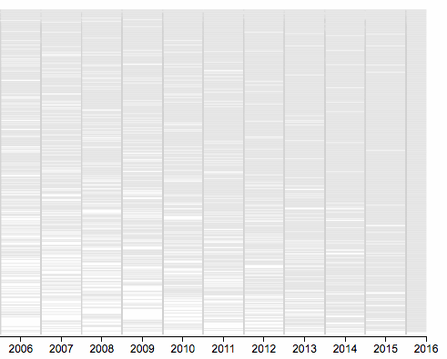
不是大吃小，而是快吃慢
Sears
“我们希望成为创新机器，我们希望能够将卓越的客户服务能力同我们的移动速度和敏捷性结合起来。We want to be an invention machine. We want to combine extraordinary customer-serving capabilities with speed of movement, and nimbleness.”
– Jeff Bezos, Amazon
Fortune 500 rankings
Amazon
Notes:
我们举其中一个具体的例子，Amazon是08年之后才出现在财富500强的榜单中，而北美著名的百货连锁店Sears在这份榜单中已经存在好多年了，但08到今天，Amazon在500强中的排名不断地快速地上升，而Sears却在不断地下降。传统产业、传统公司正在被互联网公司不断地蚕食。那是不是互联网公司就注定会成功呢，不是的，事实上02年、03年互联网泡沫破裂的时候很多互联网公司都倒闭了。Amazon成功的秘诀可以从来自他创始人Jeff Bezos的这段引言中窥见一二，我们希望成为创新机器，我们希望能够将卓越的客户服务能力同我们的移动速度和敏捷性结合起来。这里的关键词是他的创新性、速度、敏捷性。这个世界不再是大吃小，而是快吃慢。
是他的创新性、速度、敏捷性，以及允许快速试错。这个世界不再是大吃小，而是快吃慢。
不是因为Amazon是互联网公司，所以他就必然地成功了，事实上2002年互联网泡沫破裂的时候很多互联网公司都倒闭了。Amazon成功的关键是创新性、速度、敏捷性，以及允许快速试错。

Slide 11

Notes:
我们来看一下，在当今这样一个数字力量全面崛起的时代，一个传统行业的企业内部在发生着些什么。我们举联合利华的例子。我们知道联合利华是全球最大的快消品公司之一，他的产品包罗万有（OMO奥妙洗衣粉、Lipton立顿红茶、Clear清扬洗发水、Wall和路雪冰激淋、Dove巧克力全部都是联合利华的。）联合利华发现近年来他的市场地位受到了一些市场新进者、一些快公司的威胁，这些快公司最大的特点就是能够快速响应消费者口味和品味的变化。联合利华立志于能够做到比这些挑战者更加快速地创新，但联合利华实在是太大了，他的市场部门和工厂能够在6个月的时间之内将一个概念转变成一个产品，而IT却连6个月都做不到，他要花上12月的时间将所有的系统就位，譬如ERP、订单系统、仓储物流系统、客户关系管理系统、电商系统等等。对联合利华而言，IT不仅不再是一个使能者，而是变成了一个拖后腿的部门。

Slide 12
数字化压力造成IT交付的缺口越来越大
IoT
Mobile
Big Data
Demands on IT
Cloud and SaaS
IT delivery capacity
Time
Today
Notes:
联合利华的情况很典型、大家听起来会很熟悉，业务部门出于市场竞争的需要，对数字化创新的要求越来越多、也越来越高，比如说我要上微信平台，我要让你IT部门开发一个手机应用，使得客户能完成手机端下单并实时查看订单和物流状态，不一而足，而反观IT部门，由于受到资源和能力的限制，IT部门越来越跟不上业务部门的速度，越来越疲于应付，交付缺口会变得越来越大。更糟糕的是，越是这种情况下，IT就会越趋于采用一些走捷径、短期有利、长期有害的做法，例如写点对点连接、把接口写死、把业务逻辑写死，而这些不好的做法长此以往又会加速IT交付能力的恶化。
Tip: In a real meeting, you should confirm with the CIO at this point whether this is consistent with his / her experience. That way you can calibrate

Slide 13

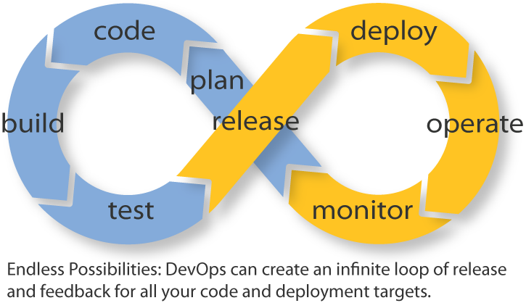
如何解？是否足够？
加班、加班、再加班
尽量外包
敏捷迭代开发 / DevOps
不可持续
可能恶化系统复杂性问题
不足够
Notes:
面对这种情况如何解决。可能有人会说，我的兄弟们都很肯帮忙的，他们差不多每天都加班，但这种做法显然是不可持续的。也有人会说，我采用外包的方式，但外包会有很大的问题，通常你的外包商通常没有你那么熟悉你自己的系统和架构，他为了完成他的项目任务，往往会采用他认为合理的方式、他所熟悉的架构和技术，很多时候都是他专有的架构和技术，而这些从整体和长远而言，会加剧恶化你的系统复杂性。还有些人会说，我已经采用了敏捷迭代开发、DevOps、应用上云等新的实践，这些确实是很好的举措，但是还是不足够，因为它们没有触及到问题的根本，因此没有办法真正解决IT交付缺口不断变大的问题。

Slide 14






有无行业标杆可以借鉴？
通过重用创造规模
全局整合可重用资产、实现自服务、鼓励终端创新
持续评分反馈机制、推进全局质量
保持可视性和控制
Notes:
那问题的根本在哪里呢？有没有一些行业标杆可以借鉴呢？我们看到这张胶片上的麦当劳、肯德基、赛百味、万豪酒店同阿里巴巴、亚马逊是完全两类的公司，但他们有一个共性的做法，就是做到了充分利用外部资源的创新性和企业家精神，但同时又能保持统一的规范、标准和公司治理。这些传统公司如麦当劳、赛百味把这种一种做法叫做franchise特许经营，而互联网公司虽然不这么叫，他们倾向于叫自己为平台platform（他们倾向于把这种做法称之为平台运营），但做法的本质同特许经营都是一样的，那这个本质就是：一、通过重用创造规模；（亚马逊40%的营收来自第三方卖家，亚马逊只是在自己的平台上为这些第三方卖家创建了一系列的服务，从产品搜索、结果返回、产品展示、支付、仓储运输物流、库存管理等等。二、通过全局整合可重用资产，促进这些可重用资产在终端通过自服务方式的使用，来鼓励终端创新；三、通过建立全局规范和持续的最终消费者评分反馈机制来推进全局质量；四、具体工作实现和创新是在终端发生的，但中心平台实时保有对所有可重用资产的控制和对任何运营的实时可视性。

Slide 15
解决IT交付难题的新途径
Consumption and innovation
全新的IT运营模式
Demands on IT
IT delivery capacity
Enablement and assets
Time
Today
Notes:
我们能否把这些理念、原则应用到企业IT，将我们现有的集中化IT、按项目做交付的模式做一个根本性的改变，变成通过创建可重用的资产，并促进在终端以自服务的方式使用、消费这些可重用的资产，从而在整个公司范围内全局整合创新，而不是凡事都自己完成。那这种做法的本质同特许经营或平台经营一样，都是充分利用IT以外的资源和能力，来根本改善IT交付的能力和速度。
我们之前也听到过类似citizen development全民开发等的概念。这些概念的理念同我们刚才讲过的特许经营或平台经营一样，

Slide 16
一种全新的IT运营模式
Notes:
通过这种做法，我们在创建一种全新的IT运营模式

Slide 17
新的运营模式强调服务的创建和消费
业务IT、开发者
服务消费
可被发现
可重用资产
反馈和用量统计
自服务
服务生成
中央IT/业务IT
Notes:
这种新的IT运营模式强调的是服务的创建和消费，你要交付的不再是一个个项目，而是一些可重用的资产和服务（这页很快带过，避免太过重复）
，而且在此之上，你要促进服务的消费、鼓励终端创新，这就需要这些可重用的资产和服务是可被发现的，并且可以通过自服务来消费使用的，同时你要通过用量统计和使用者反馈机制来不断改善你的可重用服务。

Slide 18





一个例子－从哪里转变、如何转变
Web应用API
项目目标：开发一个web应用，供销售团队在与客户接洽时可以实时获取客户的订单状态和订单历史信息。
订单状态
订单历史
订单数据位于电商系统
库存数据位于SAP
客户数据位于SAP, Salesforce
全景客户数据
Notes:
让我们来通过一个例子来看一看如何具体实现这种转变。我们说你正在做一个web应用项目，来供你的销售团队在与客户接洽时可以实时获取订单状态和订单历史的信息。在这个例子中，让我们假设你的客户数据是在SAP和Salesforce系统中，你的库存数据在SAP中，你的订单数据是在电商系统中，为了实现项目目标，你首先要实现全景客户数据，一种现实中常见的实现客户数据全景视图的方法时你手写一段代码，点对点的把所有保存有客户数据的系统连接起来，这个全景视图的客户数据还要进一步与电子商务系统中的订单数据链接起来，之后把链接结果馈出给web应用的API使用。

Slide 19
一个例子－从哪里转变、如何转变
按时交付项目、不超预算
Web应用API
重用资产
紧耦合造成系统脆弱
订单状态
订单历史
难于管理、治理，无流程可视性
全景客户数据
满足业务需求
?
Notes:
这些传统做法，可能可以做到在不超预算的情况下按时完成项目，但这过程中完全没有生成任何可重用的资产，例如，全景客户数据对其他团队而言也是非常重要的，但没有人知道曾经你的团队已经实现过这个事情，而且，你用手工写代码、做点对点连接、写死逻辑的做法，会造成系统间的紧耦合，如果你的任何一个目标应用系统或是业务逻辑发生了改变，你整个web应用或者是部分必须要重写，所以你的整个架构是脆弱的、动不得。另一角度，从管理、治理、流程可视性上和安全性上，你也完全没有做任何东西，你的项目是否真正满足业务的需求，要打个问号。
因为没有建立服务注册机制，这些都无从谈起，包括流程可视性。你的项目是否真正满足业务的需求，要打个问号。
你做的事情也无法满足业务对治理、可视性和长期交付速度的要求，

Slide 20

6个月后…一团糟
mobile API
Web应用API
移动智能终端API
Web app API
Integration project
订单状态
订单历史
订单状态
订单历史
全景客户数据
全景客户数据
Notes:
6个月后，业务部门又要求同样的事情要在手机和其它移动只能终端上实现，一切都要从头做起，而且要叠加做一遍，代码逻辑变得一团糟，

Slide 21


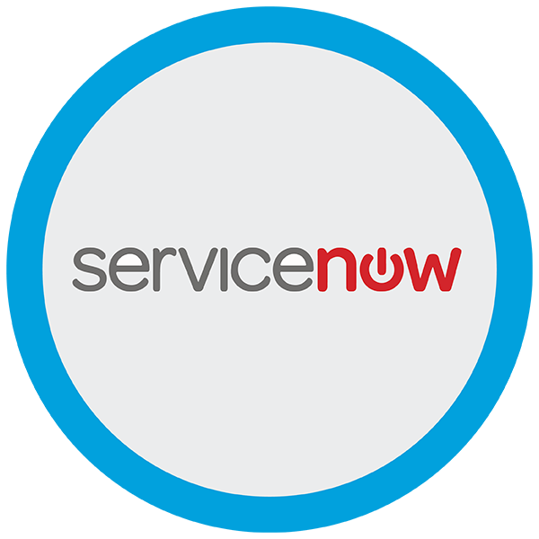



Modern API: 新IT运营模式的核心使能者
更加遵从标准（HTTP/REST）
开发者友好、可通过自服务发现及获取
为易用性而设计并产品化（SDLC）
更好的可管理性、安全性、可扩展性和性能
Notes:
那转变之后，在新的运营模式下，做法会如何呢。说这个之前，我们先谈一个概念，叫Modern API现代API，他是新IT运营模式的核心使能者。API大家都知道是应用编程接口，但我们说的API之所以叫现代API，是因为是更加遵从标准的（通常是HTTP和REST），更加面对开发者友好的，可以通过自服务容易地发现、理解和获取，他们是为易用性而设计的并做了产品化的，他们看起来更像是一个产品，而非一段代码，他们具备SDLC（software development lifecycle ）的所有特性，从设计、开发、测试、管理到版本控制用以进行维护和生命周期管理，他们的可管理性、可治理性和安全性更强。
他们就是为被消费而被设计的，有非常好的文档记录和版本管理体系（用以进行维护和生命周期管理），他们的可管理性、可治理性和安全性更强，总而言之，他们具备SDLC（software development lifecycle ），从设计、开发、测试、管理到版本控制。
也许有人会问，这不就是SOA吗？这跟SOA有什么区别？Modern API跟SOA最大的区别，SOA只是供IT内部使用的，by IT, for IT；SOA从技术上是复杂，难以掌握的，IT以外的人也无法使用；SOA不是遵循REST规范的，在移动场景下根本无法使用。

Slide 22

MuleSoft API-led Connectivity方法论
Mobile API
Web app API
Experience
APIs
Order
status
Shipment
status
Order
history
Process
APIs
Customers
Orders
System
APIs
Toll
shipments
UPS
shipments
SAP
customers
Salesforce
customers
Notes:
在现代API基础之上，MuleSoft有一套叫做API-led connectivity的方法论，它就是新IT运营模式的实现框架。API-led connectivity最本质的东西是在于暴露和连接资产。与点对点的做法不同，在这种方法下，每样资产都有一个可管理的API接口，这些接口可以通过自服务来发现、获取，同时这些接口安全可控的。这些API可以分成三个层级，我们继续举刚才例子，你把底层数据服务封装成API，置于SAP、Salesforce和电商系统的前端，这一层级的API我们叫System API，它主要是提供给你一个你到你后台系统的一个一致的、安全的、可管理的入口。System API之上，你从多个数据源中提取数据并相应地进行一些业务逻辑编排，比如说你把客户数据和订单数据经过链接生成一些订单状态和订单历史的信息，这些我们称之为Process API，他们本身也是API，他们是将一些底层数据和资产经过一定的业务逻辑编排而产生的，更高一阶的API。最后，在最上层，我们有Experience API，它是为被最终用户通过特定应用及设备访问、调用而设计的，这些最终用户大部分是应用开发人员，他们可以通过调用这些Experience API进行快速业务创新，而无需关注底层的细节，比如订单状态数据是从哪些系统如何获取到的。事实上，在System和Process层不管发生什么变化，Experience API应该是不用动、不用改的。那现在如果我们用API-led connectivity来做同样的项目，你之前做了Web应用，现在又要做手机应用，这些底层工作你就不用再重新做过了。
System API：通常是底层重要的系统，专有的接口规范，需要专有的技能，通常是由Central IT管理的。
Process API：data silos通常在这一层破除，需要业务逻辑编排，免除对底层细节的关心，
Experience API: 访问层，通常要考虑并适配访问方式，如一个零售店铺的POS系统，电商系统，手机购物应用可能都需要访问同一套客户数据，但要求数据馈出的格式不同，注重访问体验。
通过这样一个API-led connectivity的方式，你的整盘生意被乐高化了，你可以随时按需组装，满足业务要求。

Slide 23
用API-led Connectivity激活整个组织的效率和创新性
发现、自服务、重用、消费
Experience
APIs
开发者
Process
APIs
发现、重用、创建信息服务
Process
APIs
业务部门IT
System
APIs
解锁核心系统，生成可重用资产、去中心化
System
APIs
中央IT
Notes:
采用API-led connectivity的方法论和实现框架，可以激活整个组织的效率和创新性，组织内的每一个team都可以基于此进行自主快速创新。中央IT负责解锁核心系统包括遗留系统、生成可重用资产，在整个组织范围内去中心化，实现IT民主化，使得人人都可以获取所需数据、参与创新。业务部门IT通过发现、重用System API，可以创建一些包含有业务逻辑的、更具业务层面意义的信息服务，最后，应用开发者可以用自服务的方式发现可重用资产和服务、进行快速的业务创新，同时创建experience API，为自己所用的同时也可以供他人所用。
同中央IT一起，创建process level API。然后，应用开发者可以用自服务的方式发现可重用资产和服务，创建experience API为自己和他人所用，最终很方便地实现应用开发。
System API：通常是底层重要的系统，专有的接口规范，需要专有的技能，通常是由Central IT管理的。
Process API：data silos通常在这一层破除，需要业务逻辑编排，免除对底层细节的关心，
Experience API: 访问层，通常要考虑并适配访问方式，如一个零售店铺的POS系统，电商系统，手机购物应用可能都需要访问同一套客户数据，但要求数据馈出的格式不同，注重访问体验。
通过这样一个API-led connectivity的方式，你的整盘生意被乐高化了，你可以随时按需组装，满足业务要求。

Slide 24
以API-led connectivity来倍增你的IT交付能力
On time and within budget
按时交付项目、不超预算
Experience
APIs
Experience
APIs
推进重用、而非从头建设
Limited opportunity for reuse
第一时间就为应对变化而设计
Tight coupling = brittleness
Process
APIs
Process
APIs
治理、合规性、安全性、可扩展性
Difficult to govern
System
APIs
System
APIs
Meets business requirements
?
满足业务需要
Notes:
用API-led connectivity的方式，你仍能按时完成项目，且不超预算，你推进了重用，不用再什么事都从头再搞。所有的东西第一时间都是为应对变化而设计的，治理、合规性、安全性、可扩展性等方面更好，而且你能够将资源解放出来，参与更多的创新，而且是以更快的速度。以这种方式，你做第一个项目会很快，第二个项目及今后更多的项目会更加快，因为你已经构建了重用性和整个组织的能力。你可以说我真正满足了业务的需要。。

Slide 25
MuleSoft: 您API-led connectivity的合作伙伴
Anypoint Design Center
Anypoint Management Center
Anypoint Exchange
MuleSoft Anypoint Platform
Mule runtime engine
Anypoint Connectors
Runtime services
Hybrid cloud
Center for Enablement (C4E)
MuleSoft Catalyst
Path to enablement
Joint engagement
Notes:
在API-led connectivity方法论的背后，我们有一个一体化的产品平台，叫做Anypoint Platform, 帮助您实现API-led connectivity，它包含了API和连接性，从API的设计、管理、开发者社区共享平台，到集成引擎，开箱即用的连接器，到微服务管理框架。另外，我们有一个叫做MuleSoft Catalyst的服务包，由我们的现场实施顾问帮助您实施、实现API-led connectivity。
MuleSoft是业界唯一一家公司把所有这些用一个统一的平台加以实现，帮助您达成API-led connectivity，而且我们有一个叫做MuleSoft Catalyst的服务包，帮助您实施、实现API-led connectivity。
● Unified Platform for API-led Connectivity. API lifecycle and enterprise-grade connectivity on a single platform. The concepts are logically and operationally inseparable, but the technologies grew up independently. No one has yet put the pieces together in the way MuleSoft has.
API全生命周期管理和企业级连接性在一个一体化的平台上，这两个概念在逻辑上和实际运营上都是不可分离的，API全生命周期管理是ESB或集成平台一个自然的延伸，但两者出现的时间不同，所以就没有人像MuleSoft一样把他们做到一个产品平台上。
○ APIs in a vacuum are worthless – they have to be connected to something
○ The ability to unlock data from legacy to SaaS to custom applications in a reliable, repeatable way is critical. The Anypoint platform has unified enterprise connectivity, cloud connectivity, Web Services, API creation and publishing, Batch integration, File transfer and orchestration. This reduces the skills sets needed to solve these problems and allows you to rationalize your integration capabilities
把你的数据从遗留系统中解锁出来，供SaaS应用以及其它你自行开发的应用来调用，用一种可靠、可重复的方式是至关重要的。Anypoint platform将企业级连接性、云连接性、Web Services,、API创建和发布Batch integration, File transfer and orchestration都集成在一个产品平台上，
○ Get full visibility and total control over your entire application network with one management plane
用一套管理工具在一个管理平台上来监视和控制你整个应用网络。
○ Built for Agile development and DevOps. The platform and approach has been designed to work the way you want to work.
与敏捷迭代开发和DevOps兼容。
§ Works with the common toolchains used for continuous integration and continuous deployment (CI/CD) i.e. SCM, Maven, Junit, Jenkins.
与常用的持续集成和持续部署工具平台例如SCM、Maven、Jenkins兼容。
§ Works well in DevOps environments to build and manage Microservices, the platform is containerised.
整个平台是容器化的，与微服务兼容。
§ The platform itself is API-driven and fully scriptable to fit your automation pipelines, environment scripts and to work with infrastructure orchestration tools.
● Full API Lifecycle Management Platform. API Management is only one piece of the puzzle. As companies building APIs they need a full SDLC from design, collaboration, build, test, deploy, publish, version and retire.
只有API管理是不够的，API需要同SDLC一样的生命周期，从设计、协同、开发、测试、部署、发布、版本管理、退役管理
○ Have a ‘gold standard’ API lifecycle process that allows you to set the development standards to create consistent APIs across teams
在整个组织内设立API开发规范
○ Standardized API design using RAML means every API has an enforceable contract that defines your security, API structure and common behaviour
统一用RAML语言设计API
○ The Platform guides developers from design, to production, and beyond to enabling discovery and self-service.
○ Also manage APIs built with other languages such as Node or .Net as part of your application network
也可管理用其它语言开发的API，如Node和.Net开发的
● Application networks secured and governed by design. Every API node (building block) in the network – every connection and every API – can be governed using policies.
你应用网络上的每一个API节点以及每一个连接都是安全的、可用策略治理的，设计时就如此
o Policies can be enforced and updated without making changes to the underlying code.
策略可被执行，也可被更新，不用对底层代码做任何修改。
o Different security schemes and can be used and combined for access to different nodes. Have a base level security requirement with the ability to layer other requirements for sensitive data
o Unparalleled visibility into what applications access which nodes and backend systems. Trace calls and pinpoint problems quickly.
可视性 哪个应用访问了哪个节点和后台系统，
o Rate limit, throttle, cache and back off calls to manage call volumes to backend systems
o Meter API access for usage reporting, metering and billing
API调用量统计，便于计费
● Self-service consumption model driven through Anypoint Platform and C4E Unlock data and break down silos between development teams by publishing APIs that developers can discover, access and use in a self-service model.
用Anypoint Platform and C4E推进以自服务的方式消费API，
o Anypoint Exchange (part of the Anypoint Platform) captures all APIs, templates and connectors you create and allows you to share these assets with different groups within or outside of your organisation
Anypoint Exchange将所有你创建的API、模版和connectors列出来，供其他人查看。
o Build an ecosystem (C4E) of communities that share common data, application or process requirements and enable them to share knowledge and best practices
C4E来共享常用数据、应用，共享最佳实践
o Enable consumers to self-discover available assets, to self-initiate projects and start developing rapidly.
用自服务的方式发现服务、发现资产，以自行启动项目进行快速开发
o Stop workarounds such as data copying and creation of new data silos that happen when developers have to build applications but can’t easily get the data or capabilities they need
o Govern and control the APIs and assets while giving developers freedom to build application, to innovate.
o The reuse of APIs across projects greats speeds up the development of new applications and reduces the custom code and time to deliver projects in your organization
● Write once deploy anywhere. Your deployment environment is evolving right now with public and private clouds and your own data centers. Manage your application network as single fabric no matter where your nodes are deployed.
你的应用网络应该具备环境无关性，无论是在公有云、私有云还是自己的数据中心。你写的一个API和连接，在任何环境中以及混合环境中都可以运行。你无需关心你何时上云。混合集成是我们擅长的场景，例如你的移动API通常是在云上，但你的ERP的System API是在本地。
○ Deploy in any cloud, any data center, on premises, or in a hybrid environment. You write the application and deploy it or redeploy it in any environment seamlessly.
○ Future-proof your platform strategy. Remove the need to predict when you move to the cloud and how. Or move application between cloud or on-prem, you will not need to rewrite your connectivity or API implementations. <Use the McDonald’s story around a global cloud. Deploying common APIs and solutions globally on MuleSoft’s cloud but they are deploying common solutions in China on-premises due to local requirements>
○ Easily manage hybrid environments where your mobile APIs are in the cloud, your system APIs are on premise and you are mixing data from cloud and on-prem systems.
● Ubiquitous connectivity. For rapid implementations of the API building blocks, the platform can connect to ANY source of data
普遍连接性，可以连接任何类型的数据源
o Connect any endpoints with connectors from MuleSoft’s ecosystem - Pre-built protocol, transport and database, and application connectors
o Quick connectivity to thousands of REST and SOAP APIs
o Teams can even build your own reusable connectors with Anypoint Connector DevKit.
o
Community and certified partner built connectors are also available in MuleSoft’s ecosystem

Slide 26
MuleSoft Anypoint Platform：速度、敏捷性和创新性
Full API life cycle
Secured by design
Ubiquitous connectivity
Unified platform
Write once, deploy anywhere
C4E | Center for Enablement
Notes:
MuleSoft Anypoint Platform是一个位速度、敏捷性和创新性而存在的产品平台。我们讲API-led connectivity，这里有API，也有connectivity，API全生命周期管理和企业级连接性这两样东西在逻辑上和实际运营上都是不可分离的，API全生命周期管理是企业级连接性、或者我们就说ESB一个自然的延伸，但两者出现的时间不同，所以就没有人像MuleSoft一样把他们做到一个一体化的产品平台上，并且用一套管理工具在一个管理平面上来进行管理（Unified Platform)。MuleSoft Anypoint Platform除了是一个一体化的产品平台之外，它还具备全连接的特性，不管是你要连接遗留系统、本地部署的后台系统，还是SaaS云应用系统，我们都可以连接得到，事实上我们最擅长的就是做hybrid integration。以前的SOA只是侧重inbound integration，对内的集成，现在的手机应用都需要公网的连接，如果你用SaaS的话，它也是在公网上，这些都需要公网到私网的混合集成。
Write once deploy anywhere. 因为我们是一体化的产品平台，核心的runtime就是一个，所以你写的一个API和连接的代码，在任何环境中都可以运行，今天可以运行，明天也可以运行。你无需关心你何时上云，以及上云之后你是否要重写代码。
● Unified Platform for API-led Connectivity. API lifecycle and enterprise-grade connectivity on a single platform. The concepts are logically and operationally inseparable, but the technologies grew up independently. No one has yet put the pieces together in the way MuleSoft has.
API全生命周期管理和企业级连接性在一个一体化的平台上，这两个概念在逻辑上和实际运营上都是不可分离的，API全生命周期管理是ESB或集成平台一个自然的延伸，但两者出现的时间不同，所以就没有人像MuleSoft一样把他们做到一个产品平台上。
○ APIs in a vacuum are worthless – they have to be connected to something
○ The ability to unlock data from legacy to SaaS to custom applications in a reliable, repeatable way is critical. The Anypoint platform has unified enterprise connectivity, cloud connectivity, Web Services, API creation and publishing, Batch integration, File transfer and orchestration. This reduces the skills sets needed to solve these problems and allows you to rationalize your integration capabilities
把你的数据从遗留系统中解锁出来，供SaaS应用以及其它你自行开发的应用来调用，用一种可靠、可重复的方式是至关重要的。Anypoint platform将企业级连接性、云连接性、Web Services,、API创建和发布Batch integration, File transfer and orchestration都集成在一个产品平台上，
○ Get full visibility and total control over your entire application network with one management plane
用一套管理工具在一个管理平台上来监视和控制你整个应用网络。
○ Built for Agile development and DevOps. The platform and approach has been designed to work the way you want to work.
与敏捷迭代开发和DevOps兼容。
§ Works with the common toolchains used for continuous integration and continuous deployment (CI/CD) i.e. SCM, Maven, Junit, Jenkins.
与常用的持续集成和持续部署工具平台例如SCM、Maven、Jenkins兼容。
§ Works well in DevOps environments to build and manage Microservices, the platform is containerised.
整个平台是容器化的，与微服务兼容。
§ The platform itself is API-driven and fully scriptable to fit your automation pipelines, environment scripts and to work with infrastructure orchestration tools.
● Full API Lifecycle Management Platform. API Management is only one piece of the puzzle. As companies building APIs they need a full SDLC from design, collaboration, build, test, deploy, publish, version and retire.
只有API管理是不够的，API需要同SDLC一样的生命周期，从设计、协同、开发、测试、部署、发布、版本管理、退役管理
○ Have a ‘gold standard’ API lifecycle process that allows you to set the development standards to create consistent APIs across teams
在整个组织内设立API开发规范
○ Standardized API design using RAML means every API has an enforceable contract that defines your security, API structure and common behaviour
统一用RAML语言设计API
○ The Platform guides developers from design, to production, and beyond to enabling discovery and self-service.
○ Also manage APIs built with other languages such as Node or .Net as part of your application network
也可管理用其它语言开发的API，如Node和.Net开发的
● Application networks secured and governed by design. Every API node (building block) in the network – every connection and every API – can be governed using policies.
你应用网络上的每一个API节点以及每一个连接都是安全的、可用策略治理的，设计时就如此
o Policies can be enforced and updated without making changes to the underlying code.
策略可被执行，也可被更新，不用对底层代码做任何修改。
o Different security schemes and can be used and combined for access to different nodes. Have a base level security requirement with the ability to layer other requirements for sensitive data
o Unparalleled visibility into what applications access which nodes and backend systems. Trace calls and pinpoint problems quickly.
可视性 哪个应用访问了哪个节点和后台系统，
o Rate limit, throttle, cache and back off calls to manage call volumes to backend systems
o Meter API access for usage reporting, metering and billing
API调用量统计，便于计费
● Self-service consumption model driven through Anypoint Platform and C4E Unlock data and break down silos between development teams by publishing APIs that developers can discover, access and use in a self-service model.
用Anypoint Platform and C4E推进以自服务的方式消费API，
o Anypoint Exchange (part of the Anypoint Platform) captures all APIs, templates and connectors you create and allows you to share these assets with different groups within or outside of your organisation
Anypoint Exchange将所有你创建的API、模版和connectors列出来，供其他人查看。
o Build an ecosystem (C4E) of communities that share common data, application or process requirements and enable them to share knowledge and best practices
C4E来共享常用数据、应用，共享最佳实践
o Enable consumers to self-discover available assets, to self-initiate projects and start developing rapidly.
用自服务的方式发现服务、发现资产，以自行启动项目进行快速开发
o Stop workarounds such as data copying and creation of new data silos that happen when developers have to build applications but can’t easily get the data or capabilities they need
o Govern and control the APIs and assets while giving developers freedom to build application, to innovate.
o The reuse of APIs across projects greats speeds up the development of new applications and reduces the custom code and time to deliver projects in your organization
● Write once deploy anywhere. Your deployment environment is evolving right now with public and private clouds and your own data centers. Manage your application network as single fabric no matter where your nodes are deployed.
你的应用网络应该具备环境无关性，无论是在公有云、私有云还是自己的数据中心。你写的一个API和连接，在任何环境中以及混合环境中都可以运行。你无需关心你何时上云。混合集成是我们擅长的场景，例如你的移动API通常是在云上，但你的ERP的System API是在本地。
○ Deploy in any cloud, any data center, on premises, or in a hybrid environment. You write the application and deploy it or redeploy it in any environment seamlessly.
○ Future-proof your platform strategy. Remove the need to predict when you move to the cloud and how. Or move application between cloud or on-prem, you will not need to rewrite your connectivity or API implementations. <Use the McDonald’s story around a global cloud. Deploying common APIs and solutions globally on MuleSoft’s cloud but they are deploying common solutions in China on-premises due to local requirements>
○ Easily manage hybrid environments where your mobile APIs are in the cloud, your system APIs are on premise and you are mixing data from cloud and on-prem systems.
● Ubiquitous connectivity. For rapid implementations of the API building blocks, the platform can connect to ANY source of data
普遍连接性，可以连接任何类型的数据源
o Connect any endpoints with connectors from MuleSoft’s ecosystem - Pre-built protocol, transport and database, and application connectors
o Quick connectivity to thousands of REST and SOAP APIs
o Teams can even build your own reusable connectors with Anypoint Connector DevKit.
o
Community and certified partner built connectors are also available in MuleSoft’s ecosystem

Slide 27
构建你的应用网络
Notes:
那我们最后再提一个概念－应用网络 Application Network。当你用API-led connectivity来实现新的IT运营模式的时候，每做一件事情，你都是在创建一个可重用资产和服务，创建一个节点，从长远来讲，你在构建一个应用网络Application Network，应用网络就是一个由应用、数据和设备通过API连接而成的网络，其上的每一个节点都是可插拔的，并且都可以用被来构建新的、可重用的服务。
使用者、消费者可以在这个应用网络上快速地发现可重用服务并安全地消费这些服务。应用网络上每加入一个新节点，整个应用网络的价值便会得到提升。应用网络必须以API-led connectivity的方式来构建，从第一个项目的设计开始， 每个节点都需要具备一些关键特性，例如：安全、可以变更 、可被发现、可以重用、可以自服务、模块化、可编排等。 应用网络一些突出的特点是：它是自下而上通过自服务生成的，每个API节点都具备可视性、安全性和可治理性。它是可以被重新编排的，是适应变化的。

Slide 28

应用网络雏形
Notes:
我们还是举之前讨论过的例子，一个应用网络雏形期就是这个样子，左上角是你从SAP和Salesforce中暴露和编排出来的关于客户订单数据的可重用服务，或者说是应用网络的节点。

Slide 29
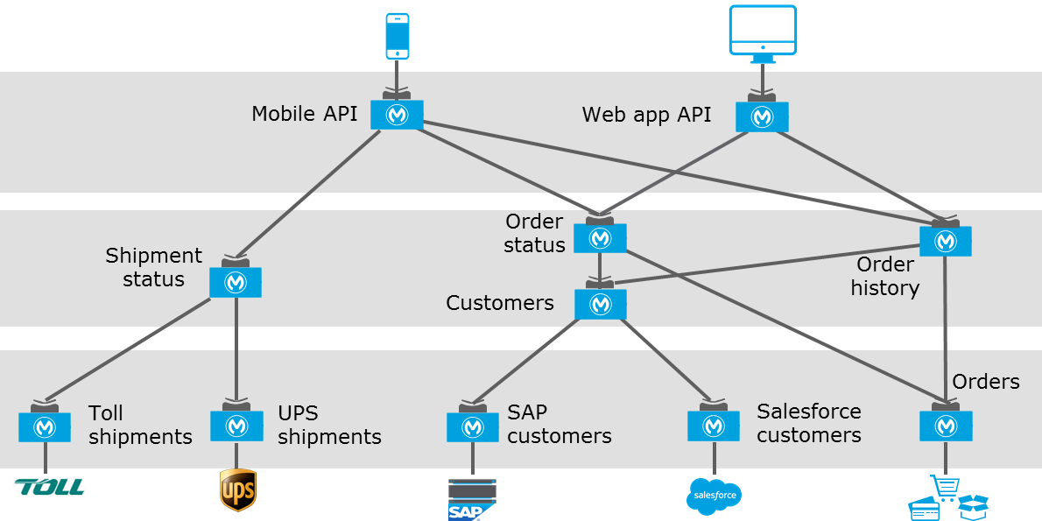
Application landscape
每做一个项目，都为应用网络新增价值
Project 1 – API-led
Notes:
通过API led connectivity的方式，你每做一个项目，都在为你的应用网络新增价值，因为在做项目的同时，你也在创建可重用资产。

Slide 30
每做一个项目，都为应用网络新增价值
Project 1 – API-led
C4E
Self-serve assets
on the
application network
Order status
Shipments
Orders
Shipment status
Customers
Notes:
渐渐地，你的应用网络就成型了，你做项目的速度会越来越快。

Slide 31
Application landscape
应用网络的关键词：速度、敏捷性和创新
应用网络
自下而上通过自服务生成
每个API节点都具备可视性、安全性和可治理性
可重新编排、变更适应性
Notes:
同样，应用网络的关键词是速度、敏捷性和创新。应用网络具备这样一些特性：首先它是自下而上通过自服务生成的，你从来做过一个复杂的昂贵的顶层设计，第二、每个API节点都具备可视性、安全性和可治理性，第三、它是可以被重新编排的，是适应变化的。每个节点哦度可以热插拔，你可以不断地新增节点，每加入一个新节点，整个应用网络的价值便会得到提升。
使用者、消费者可以在这个应用网络上快速地发现可重用服务并安全地消费这些服务。应用网络上每加入一个新节点，整个应用网络的价值便会得到提升。
使用者、消费者可以在这个应用网络上快速地发现可重用服务并安全地消费这些服务。应用网络上每加入一个新节点，整个应用网络的价值便会得到提升。应用网络必须以API-led connectivity的方式来构建，从第一个项目的设计开始， 每个节点都需要具备一些关键特性，例如：安全、可以变更 、可被发现、可以重用、可以自服务、模块化、可编排等。 应用网络一些突出的特点是：它是自下而上通过自服务生成的，每个API节点都具备可视性、安全性和可治理性。它是可以被重新编排的，是适应变化的。

Slide 32














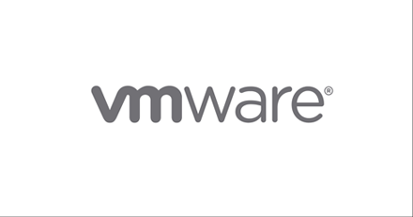

















1,000 enterprise customers, including...
Notes:
那最后，我想说，刚才我同各位分享的一切，不是纸上谈兵，而是经过全球上千个企业客户，包括图中列举的这些世界级的客户的实际部署检验过的提升IT交付能力的最佳实践。

Slide 33
Application landscape
MuleSoft中国区典型客户
－ 金融行业：国信证券、中信建投证券、中国人保寿险、厦门农商行
－ 能源行业：远景能源、阿特斯
－ 科技制造及技术服务业：Oppo、文思海辉、东方雨虹、车宝网
－ 政府及医疗行业：辽宁省人民医院、佛山市中医院、佛山市电子口岸
－ 零售及商品贸易：百威英博、无限极、三胞集团、物产中拓、可口可乐、玛莎拉蒂中国
－ 航空行业：海南航空
－ 通讯行业：华为、中兴通讯
Notes:
同样，应用网络的关键词是速度、敏捷性和创新。应用网络具备这样一些特性：首先它是自下而上通过自服务生成的，你从来做过一个复杂的昂贵的顶层设计，第二、每个API节点都具备可视性、安全性和可治理性，第三、它是可以被重新编排的，是适应变化的。每个节点哦度可以热插拔，你可以不断地新增节点，每加入一个新节点，整个应用网络的价值便会得到提升。
使用者、消费者可以在这个应用网络上快速地发现可重用服务并安全地消费这些服务。应用网络上每加入一个新节点，整个应用网络的价值便会得到提升。
使用者、消费者可以在这个应用网络上快速地发现可重用服务并安全地消费这些服务。应用网络上每加入一个新节点，整个应用网络的价值便会得到提升。应用网络必须以API-led connectivity的方式来构建，从第一个项目的设计开始， 每个节点都需要具备一些关键特性，例如：安全、可以变更 、可被发现、可以重用、可以自服务、模块化、可编排等。 应用网络一些突出的特点是：它是自下而上通过自服务生成的，每个API节点都具备可视性、安全性和可治理性。它是可以被重新编排的，是适应变化的。

